Slide 1


TOP Maquette
Version 2.0

Slide 2
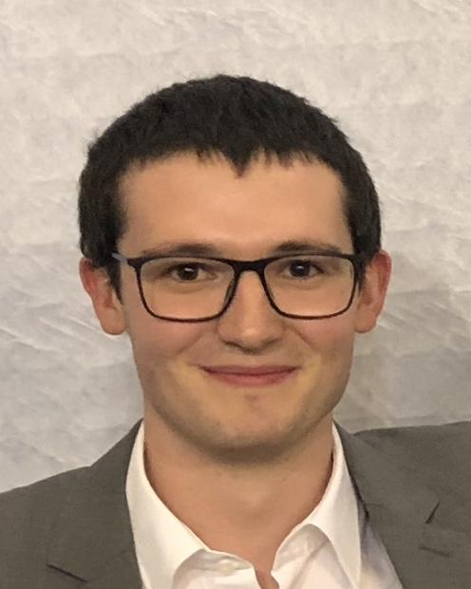
ARZ
TOP Maquette
Sommaire :
Version 1.0

Slide 3
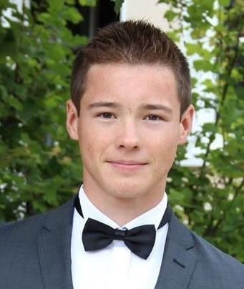
MJT
TOP Maquette : P10P
Politique Progrès_P10P

Slide 4
ARZ
TOP Maquette : Management
Direction Opérationnelle
Directeur Projet Directeur Financier Directeur Technique Directeur Performance | Arthur RODRIGUEZ Romain MARTIN Thibaud LASSUS Martin KAWCZYNSKI
Direction Associative
Président Trésorier Secrétaire Général | Mathieu JACQUET Romain MARTIN Aimery SAULIERE
Direction Département
Directeur Châssis Directeur Motorisation Directeur LAS Directeur SEISM | Calixthe MATTEI Aimery SAULIERE Martin KAWCZYNSKI Corentin LEPAIS

Slide 5
ARZ
TOP Maquette : Organigramme
Direction Opérationnelle
Directeur Projet Directeur Financier Directeur Technique Directeur Performance | Arthur RODRIGUEZ Romain MARTIN Thibaud LASSUS Martin KAWCZYNSKI
Direction Associative
Président Trésorier Secrétaire Général | Mathieu JACQUET Romain MARTIN Aimery SAULIERE
Département Communication
Directeur Membres | TBA TBA
Châssis équipé & Aérodynamique
Directeur Membres | Calixthe MATTEI Tanguy MAURIN Pierre Guillaume THOMAS
Liaison au Sol
Directeur Membres | Martin KAWCZYNSKI Michele SCHIO Paul CHARKALUK Arthur DELORT | Pierre-Emmanuel ARIAUX Victor Hugo DE OLIVEIRA
Motorisation Instrumentée
Directeur Membres | Aimery SAULIÈRE Mathieu JACQUET Thibaud LASSUS Erwan BENKARA-MAHAMMED | Idriss GOUIGAH Ghassen LASSOUED
SEISM
Directeur Membres | Corentin LEPAIS Romain MARTIN Bruno MOREIRA NABINGER

Slide 6
RMN
TOP Maquette : Budget Prévisionnel
Financier
Ressources réutilisables | Prix | Gain
Chassis
Les tubes carrés | 500 € | 200 €
Aéro
Déplacer sur un autre budget | 10 000 € | 3 000 €
Simplifier le kit |  | 2 000 €
Trouver un partenaire |  | 3 000 €
LAS
Achat de 1 jeu de ressort |  | 136 €
Roulement | 1 200 € | 1 200 €
Essai en traction | 400 € | 200 €
Motorisation
DTA | 1 347 € | 1 347 €
Soudure alu | 1 056 € | 500 €
SEISM
RaceCapture | 700 € | 700 €
Palette | 700 € | 500 €
Capteur de tempé pneu | 300 € | 300 €
Divers
Camping | 1 100 € | 1 100 €
Multiprise et Webcam
Total | 17 303 € | 14 183 €

Slide 7
RMN
TOP Maquette : Budget Prévisionnel
Financier

Slide 8
RMN
TOP Maquette : Budget Prévisionnel
Financier

Slide 9
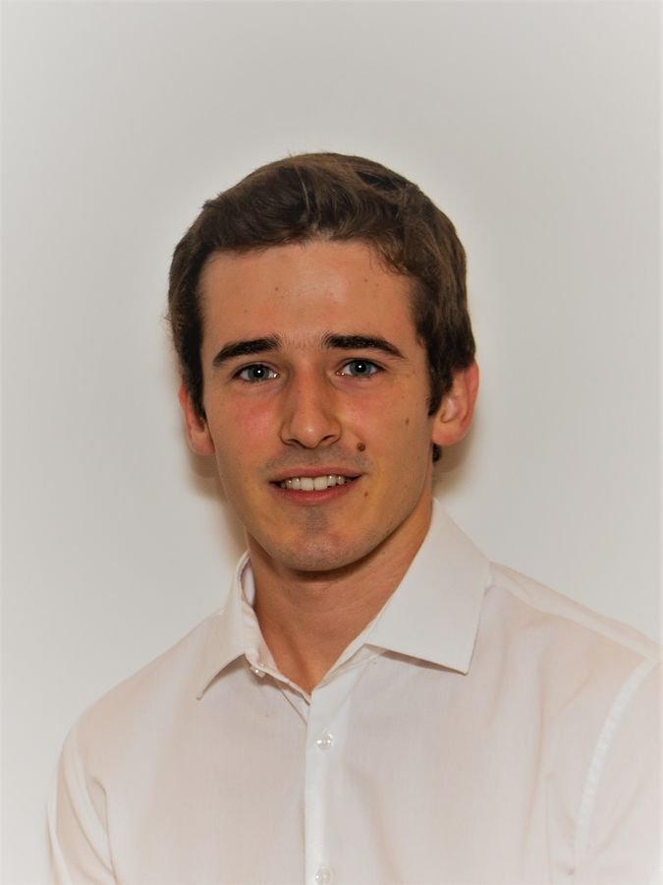
TLS
TOP Maquette : Budget Prévisionnel
Massique

Slide 10
TLS
TOP Maquette : Budget Prévisionnel
Massique : Chassis et Aéro

Slide 11
TLS
TOP Maquette : Budget Prévisionnel
Massique : Motorisation

Slide 12
TLS
TOP Maquette : Budget Prévisionnel
Massique : LAS

Slide 13
TLS
TOP Maquette : Budget Prévisionnel
Massique : SEISM

Slide 14
ARZ
TOP Maquette : Budget Prévisionnel
Heure/Homme

Slide 15
TLS
TOP Maquette : Maquette MIS 3D

Slide 16
MJT
TOP Maquette : Nomenclature Prévisionnelle des Livrables

